Slide 1
PARADIGMA DAN PRINSIP USABILITY DALAM IMK
PROGRAM STUDI TEKNIK INFORMATIKA – S1
MATA KULIAH
INTERAKSI MANUSIA DAN KOMPUTER
Tim Penyusun
RPS INTERAKSI MANUSIA DAN KOMPUTER

Slide 2
Capaian Pembelajaran
PROGRAM STUDI
TEKNIK INFORMATIKA – S1
MATA KULIAH
INTERAKSI MANUSIA DAN KOMPUTER
Mampu menjelaskan paradigma dan prinsip-prinsip usability/daya Guna IMK

Slide 3

Definisi
PROGRAM STUDI
TEKNIK INFORMATIKA – S1
MATA KULIAH
INTERAKSI MANUSIA DAN KOMPUTER
Apa itu paradigma ?

Slide 4
Definisi Paradigma
PROGRAM STUDI
TEKNIK INFORMATIKA – S1
MATA KULIAH
INTERAKSI MANUSIA DAN KOMPUTER
Sistem interaktif yang berhasil /sukses yang pada umumnya diyakini akan meningkatkan dayaguna (usability) dari sistem tersebut.
Teknologi komputasi baru, menciptakan persepsi baru dari hubungan manusia dan komputer.
Kita dapat menelusuri beberapa pergeseran dalam sejarah teknologi interaktif

Slide 5
Mengapa Studi Paradigma?
PROGRAM STUDI
TEKNIK INFORMATIKA – S1
MATA KULIAH
INTERAKSI MANUSIA DAN KOMPUTER
Bagaimana interaktif sistem dapat dikembangkan untuk memastikan kegunaan?
Sejarah interaktif desain sistem menyediakan paradigma untuk digunakan sebagai desain.
Bagaimana kemudahan interaktif sistem dapat dibuktikan atau diukur?
Memahami sejarah HCI sebagian besar adalah tentang memahami serangkaian pergeseran paradigma.

Slide 6
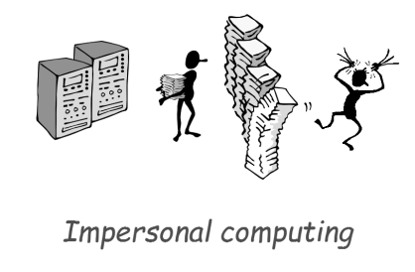
Contoh Paradigma Interaksi
PROGRAM STUDI
TEKNIK INFORMATIKA – S1
MATA KULIAH
INTERAKSI MANUSIA DAN KOMPUTER
Batch Processing

Slide 7
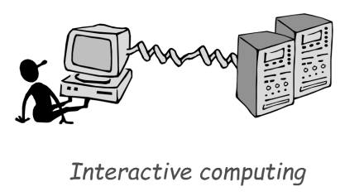
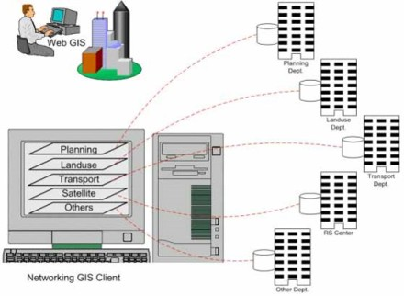
Contoh Paradigma Interaksi
PROGRAM STUDI
TEKNIK INFORMATIKA – S1
MATA KULIAH
INTERAKSI MANUSIA DAN KOMPUTER
Time sharing

Slide 8
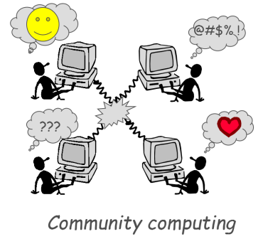
Contoh Paradigma Interaksi
PROGRAM STUDI
TEKNIK INFORMATIKA – S1
MATA KULIAH
INTERAKSI MANUSIA DAN KOMPUTER
Networking

Slide 9
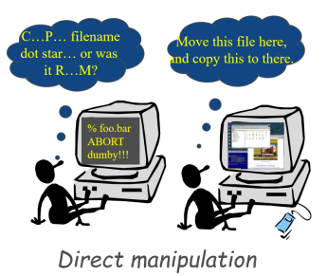
Contoh Paradigma Interaksi
PROGRAM STUDI
TEKNIK INFORMATIKA – S1
MATA KULIAH
INTERAKSI MANUSIA DAN KOMPUTER
Graphical displays

Slide 10
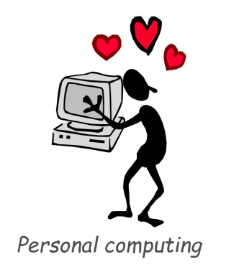
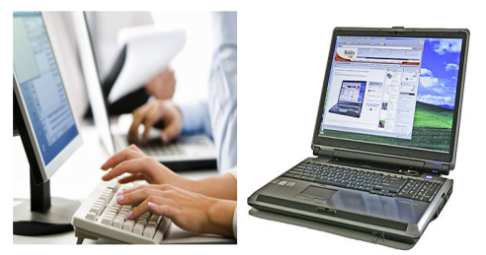
Contoh Paradigma Interaksi
PROGRAM STUDI
TEKNIK INFORMATIKA – S1
MATA KULIAH
INTERAKSI MANUSIA DAN KOMPUTER
Microprocessor

Slide 11

Contoh Paradigma Interaksi
PROGRAM STUDI
TEKNIK INFORMATIKA – S1
MATA KULIAH
INTERAKSI MANUSIA DAN KOMPUTER
World Wide Web (www)

Slide 12
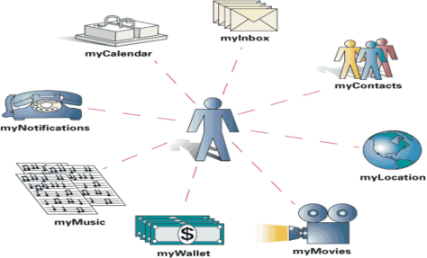
Contoh Paradigma Interaksi
PROGRAM STUDI
TEKNIK INFORMATIKA – S1
MATA KULIAH
INTERAKSI MANUSIA DAN KOMPUTER
Ubiquitous Computing : Sebuah simbiosis dunia fisik dan elektronik dalam pelayanan kegiatan sehari-hari

Slide 13
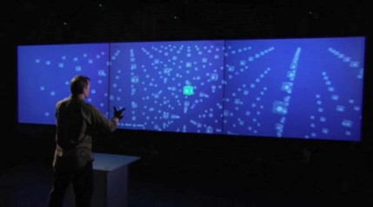
Contoh Paradigma Interaksi
PROGRAM STUDI
TEKNIK INFORMATIKA – S1
MATA KULIAH
INTERAKSI MANUSIA DAN KOMPUTER
Video display unit (VDU)

Slide 14
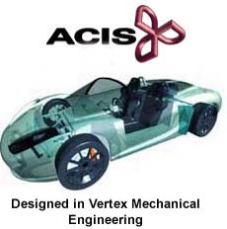
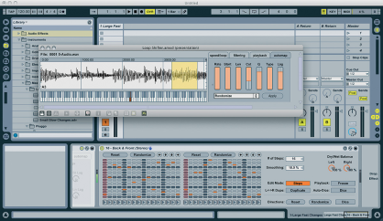
Contoh Paradigma Interaksi
PROGRAM STUDI
TEKNIK INFORMATIKA – S1
MATA KULIAH
INTERAKSI MANUSIA DAN KOMPUTER
Programming toolkits
Alat bantu pemrograman yang memungkinkan pemrogram untuk meningkatkan produktifitasnya.

Slide 15
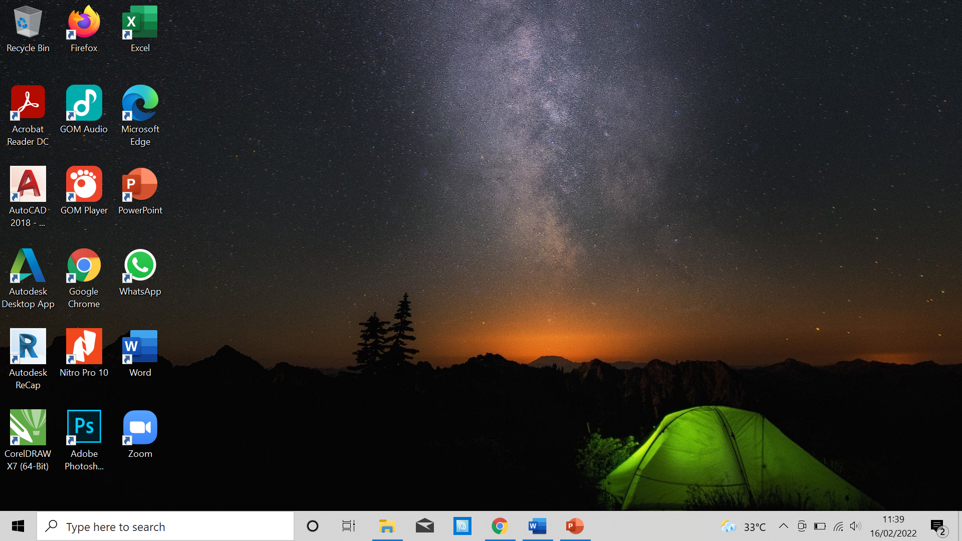
Contoh Paradigma Interaksi
PROGRAM STUDI
TEKNIK INFORMATIKA – S1
MATA KULIAH
INTERAKSI MANUSIA DAN KOMPUTER
Windows system & WIMP
Windows, Icon, Menu, Pointer
Memungkinkan user untuk berdialog atau berinteraksi dengan komputer dalam berbagai aktifitas dan topik yang berbeda

Slide 16
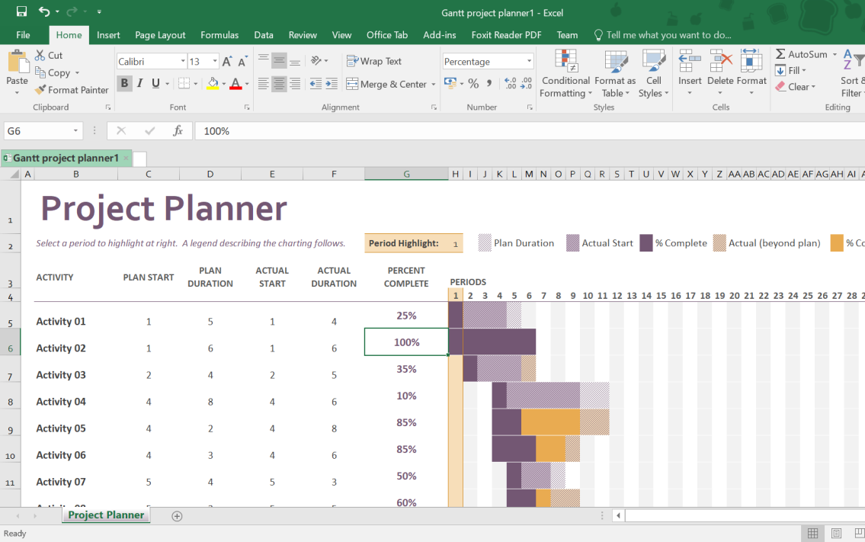
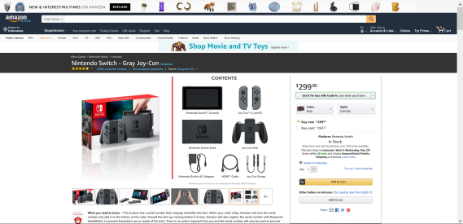
Contoh Paradigma Interaksi
PROGRAM STUDI
TEKNIK INFORMATIKA – S1
MATA KULIAH
INTERAKSI MANUSIA DAN KOMPUTER
Metaphor
Komputasi yang berkaitan dengan dunia nyata sebagai kegiatan teknik mengajar yang efektif.
Spreadsheet adalah metafora dari akuntansi.
Financial Modelling Meyboard adalah metafora dari mesin tik

Slide 17
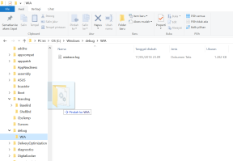
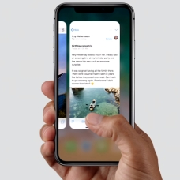
Contoh Paradigma Interaksi
PROGRAM STUDI
TEKNIK INFORMATIKA – S1
MATA KULIAH
INTERAKSI MANUSIA DAN KOMPUTER
Direct manipulation
Manipulasi langsung yang memungkinkan user mengubah kondisi internal sistem dengan cepat.
Contohnya dengan manipulasi WYSIWYG (What You See Is What You Get).

Slide 18
Contoh Paradigma Interaksi
PROGRAM STUDI
TEKNIK INFORMATIKA – S1
MATA KULIAH
INTERAKSI MANUSIA DAN KOMPUTER
Langunge versus action
Kata-kata bisa menjadi lebih keras daripada tindakan (aksi).
Paradigma bahasa.
Antarmuka sebagai mediator.
Antarmuka bertindak sebagai agen cerdas.
Pemrograman dengan contoh adalah bahasa dana aksi.
Bahasa sebagai komunikasi dengan interface.
Aksi dilakukan interface untuk melaksanakan perintah user.

Slide 19
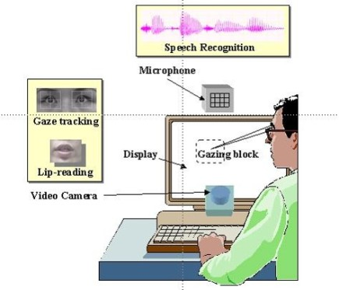
Contoh Paradigma Interaksi
PROGRAM STUDI
TEKNIK INFORMATIKA – S1
MATA KULIAH
INTERAKSI MANUSIA DAN KOMPUTER
Multi-modality
Salah satu cara adalah dengan saluran komunikasi manusia.
Penekanan pada penggunaan simultan saluran ganda untuk input dan output.
Sistem multi-modal interaktif adalah sistem yang bergantung pada penggunaan beberapa saluran komunikasi pada manusia (mata, kulit, telinga).

Slide 20
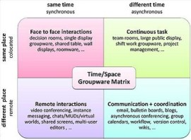
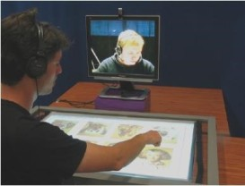
Contoh Paradigma Interaksi
PROGRAM STUDI
TEKNIK INFORMATIKA – S1
MATA KULIAH
INTERAKSI MANUSIA DAN KOMPUTER
Computer Supported Cooperative Work (CSCW)
CSCW menghilangkan bias dari satu user / sistem komputer tunggal.
Tidak dapat lagi mengabaikan aspek-aspek sosial.
Surat elektronik adalah keberhasilan yang paling menonjol.

Slide 21
Prinsip Usability/ dayaguna
Usability berasal dari kata usable yang secara umum berarti dapat digunakan dengan baik. Sesuatu dapat dikatakan berguna dengan baik apabila kegagalan dalam penggunaannya dapat dihilangkan atau diminimalkan serta memberi manfaat dan kepuasan kepada pengguna (Jeffrey Rubin and Dana Chisnell. Handbook of Usibility Testing, How to Plan, Design, and Conduct Effective Test. Wiley Publishing. 2008. Indianapolis)
Mendefinisikan usability sebagai ukuran kualitas pengalaman pengguna ketika berinteraksi dengan produk atau sistem apakah situs web, aplikasi perangkat lunak, teknologi bergerak, maupun peralatan-peralatan lain yang dioperasikan oleh pengguna. (Nielsen J. (2012); Usability 101: Introduction to usability. Alertbox)
International Organization for standardization (ISO) Definisikan usability sebagai tingkat dimana produk bisa digunakan oleh pengguna tertentu untuk mencapai tujuannya dengan lebih efektif, efisien, dan memuaskan dalam ruang lingkup penggunanya. (ISO 9241-11: 1998, Ergonomic reqirements for office work with visual display terminals (VDTs) – Part 11: Guidance on usability)

Slide 22
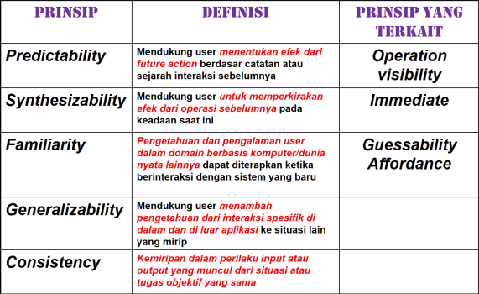
Prinsip usability
PROGRAM STUDI
TEKNIK INFORMATIKA – S1
MATA KULIAH
INTERAKSI MANUSIA DAN KOMPUTER
Learnability : Kemudahan yang memungkinkan user baru berinteraksi secara efektif dan dapat mencapai performance yang maksimal

Slide 23
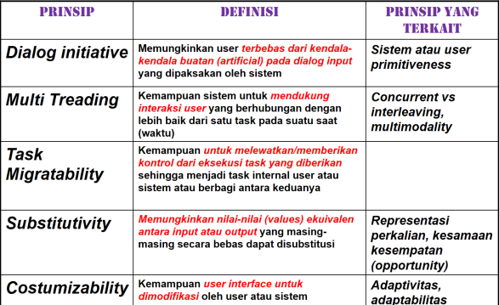
Prinsip usability
PROGRAM STUDI
TEKNIK INFORMATIKA – S1
MATA KULIAH
INTERAKSI MANUSIA DAN KOMPUTER
Flexibility : Menyediakan banyak cara bagi user dan sistem untuk bertukar informasi

Slide 24
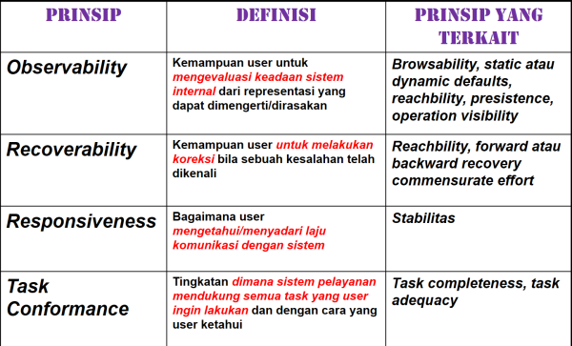
Prinsip usability
PROGRAM STUDI
TEKNIK INFORMATIKA – S1
MATA KULIAH
INTERAKSI MANUSIA DAN KOMPUTER
Robustness : Tingkat dukungan yang diberikan agar user dapat menentukan keberhasilan ataupun tujuan (goal) yang diinginkan.

Slide 25


Ada pertanyaan?
FAKULTAS ILMU KOMPUTER
PROGRAM STUDI
TEKNIK INFORMATIKA – S1
MATA KULIAH
INTERAKSI MANUSIA DAN KOMPUTER

Slide 26
Terimakasih

